Slide 1

6.1 电容元件 (capacitor)
一. 电容：
1.任何以绝缘介质隔开的两个金属体的组合，称电容器。
q
2.电容是一种贮能元件。
二. 电容的定义：
任何时刻，其特性可用u～q 平面上的一条曲线来描述。
a
u
0
电容量：C=q/u=tga
三 . 电容的符号和单位：
符号:
i_{c}(t)
C
+ u_{c}(t) -

Slide 2

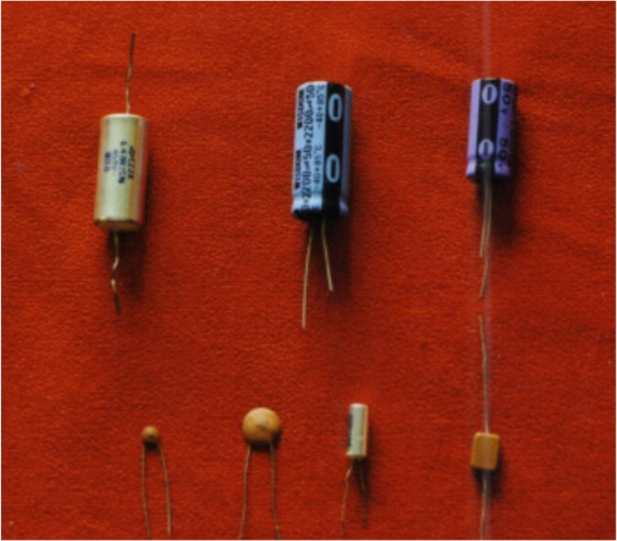
四 . 电容的额定工作电压：
此电容工作在6.3V以上的电路中，它就会被击穿。
五 . 电容的漏电 ：
C
R_{a}越大越好，R_{a}越小漏电越强，击穿时R_{a}= 0。
R_{a}

Slide 3
五.电容的伏安关系
1. 电容中的电流 (微分关系)
现象:
a . 合上开关：
S
+
-
U_{s}
V
电压值渐渐增到U_{s}
V
C
V
R_{s}
充电
A
A
充电
充电完毕

Slide 4
b . 把电压源去掉，换上一个电阻：
S
+
-
U_{s}
R
V
电压值渐渐减小到零
V
C
V
R_{s}
放电
A
A
A
放电
放电完毕
以上现象的结论：
(１) 电容器两端有电压，不一定有电流。
(２) 电容器支路有电流，不一定有电压。
(３) 只有当电容器两端电压变化时，才有电流。

Slide 5






2.电容电流的大小及方向：
关联方向
由电容定义：
i_{c}(t)
C
由电流定义：
+ u_{c}(t) -
(1) 某一时刻的电流取决与该时刻电压的变化率。
(2) 电容电压变化越快,电流就越大。
非关联方向
i_{c}(t)
C
+ u_{c}(t) -

Slide 6






3.电容中的电压
(积分关系)
i_{c}(t)
C
+ u_{c}(t) -
t₀时的电压
t₀以后的电压
初始时刻的电压
激励作用的电压
-∞
t₀
t
电容电压的两个重要性质:
1.电容电压有记忆
初始电压
2.电容电压不能突变具有连续性

Slide 7
4.电容的功率和储能
功率
当电容充电，电容吸收功率。
当电容放电，电容产生功率。
表明: 电容在一段时间内吸收外部供给的能量转化为电场能量储存起来，在另一段时间内又把能量释放回电路，因此电容是个无源元件、储能元件，不消耗能量的元件。

Slide 8









电容的储能
由功率的定义:
利用换元积分:
令
时,
时,
上式:
若u(t₀)=0
电容的储能:
W_{c}=1/2Cu²(t)

Slide 9
表明:
（1）电容的储能只与当时的电压值有关，电容电压不能跃变，反映了储能不能跃变；
（2）电容储存的能量一定大于或等于零。

Slide 10
6.2 电感元件 (inductor)
一.电感:
1.导线中有电流,其周围就有磁场。通常把导线绕成线圈的形状以增强内部的磁场.既为电感线圈。
i
2.电感是一种贮能元件。

二.电感的定义:
在任何时刻t,它的电流i(t)同它的磁链(t)之间的关系，用u-平面上的一条曲线来确定。
a
i
0
电感量:L=  /i=tga

Slide 11
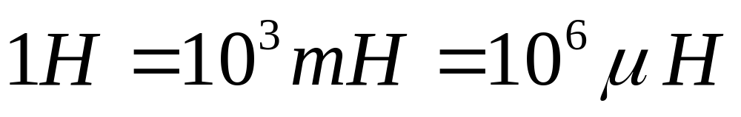
三 . 电感的符号和单位：
i_{L}(t)
L
符号:
+ u_{L}(t) -
单位：L=  (韦伯)/i(电流) =H(亨利)
四 . 电感的额定工作电流：
若超过额定工作电流，电感线圈产生机械变形，或烧毁。
五 . 实际线圈：
R
L

Slide 12
六.电感的伏安关系
1 . 电感中的电压 (微分关系)
L
现象:
S
灯不会立刻亮,要过一会才亮。
+
_
a .开关合上：
u_{s}
R
L
b .开关打开：
S
灯不会立刻熄灭,要过一会才熄灭。
+
_
u_{s}
R
结论：
电感上的电流不能突然变化

Slide 13


2.电感电压的大小和极性
关联方向
根据: 电磁感应定律：
i_{L}(t)
L
+ u_{L}(t) -
(1) 某一时刻的电压取决与该时刻的电流变化率。
(2) 电流变化越快,电压就越大。
非关联方向
i_{L}(t)
L
+ u_{L}(t) -

Slide 14





3 . 电感中的电流
(积分关系)
i_{L}(t)
L
+ u_{L}(t) -
t₀时的电流
初始时刻
t₀以后的电流
激励作用
电感电流的两个重要性质:
1.电感电流有记忆性
初始电流
2.电感电流不能突变具有连续性

Slide 15
七. 电感的功率和储能
功率
当电流增大，i > 0，di /dt > 0，则u > 0，， p > 0, 电感吸收功率。
当电流减小，i > 0，di / dt < 0，则u < 0，， p < 0, 电感发出功率。
表明：
电感在一段时间内吸收外部供给的能量转化为磁场能量储存起来，在另一段时间内又把能量释放回电路，因此电感是无源元件、储能元件，不消耗能量的元件。

Slide 16








电感的储能
i_{L}(t)
L
+ u_{L}(t) -
若i(t₀)=0
电感储能
W_{L}=1/2Li²(t)

Slide 17
电容元件与电感元件的比较：
表明：
（1）电感的储能只与当时的电流值有关，电感电流不能跃变，反映了储能不能跃变；
（2）电感储存的能量一定大于或等于零。
电容 C
电感 L
电压 u
电荷 q
电流 i
磁链 
变量
关系式

Slide 18
结论：
(1) 元件方程的形式是相似的；
(2) 若把 u-i，q- ，C-L， i-u互换,可由电容元件的方程得到电感元件的方程；
(3) C 和 L称为对偶元件,  、q等称为对偶元素。
* 显然，R、G也是一对对偶元素:
U=RI  I=GU
I=U/R  U=I/G

Slide 19




补充： 对偶原理
利用对偶性有助于掌握电路的规律。
电压 →电流
电荷 →磁链
电阻 →电导
电感 →电容
短路 →开路
串联 →并联
*

Slide 20



例：
电路由R、L、C组成，
2
-
u₁(t)
+
i (t)
L
1/2H
1
3
已知：
若在t = 0时，电路的总贮能为 25J, 试求R、L、C值。
解：
L=1/2H
1
后页

Slide 21













R 1.5Ω
2. 电路的总贮能:
25J
2
-
u₁(t)
+
i (t)
L
1/2H
1
3
2
前页

Slide 22





R 1.5Ω
3. 电容上的电压：
2
+
u_{C}(t)
-
-
u_{L}(t)
+
i (t)
+ u_{R}(t) -
L
1/2H
C
1F
1
3
前页

Slide 23



6.3 电容、电感元件的串联与并联
1.电容串联:
Cn
Ceq
C1
C2
等效电容:
若2个电容串联:
2.电容并联:
C1
Cn
Ceq
C2
等效电容:

Slide 24



3.电感串联
L1
L2
Ln
Leq
等效电感:
4.电感并联
Ln
Leq
L1
L2
若2个电感并联:
等效电感:

